Slide 1
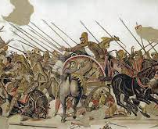
Divide & Conquer

Slide 2
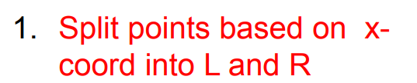


Slide 3
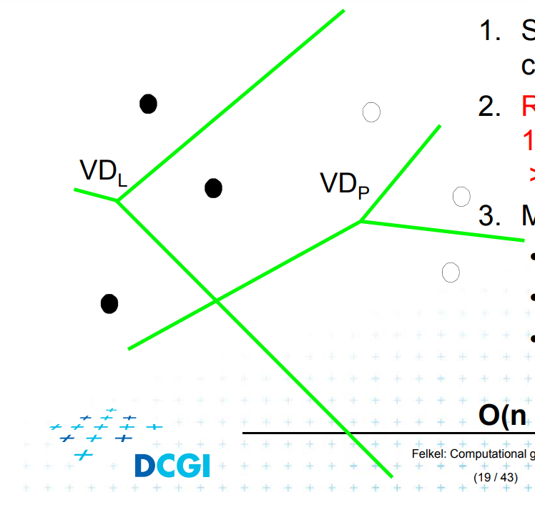
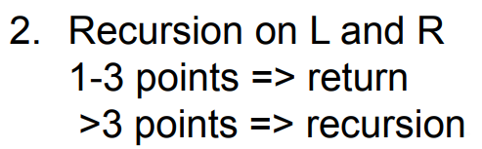

Slide 4
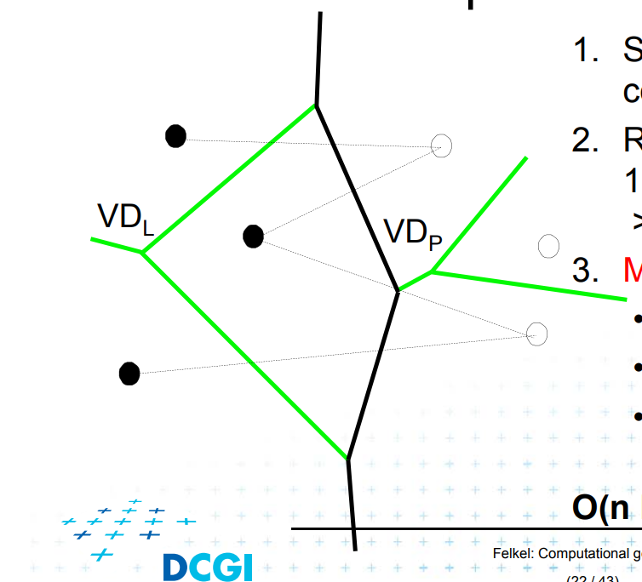
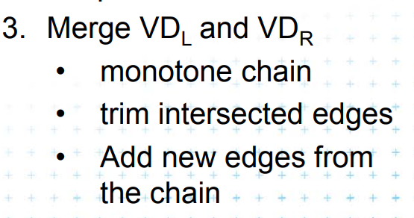

Slide 5
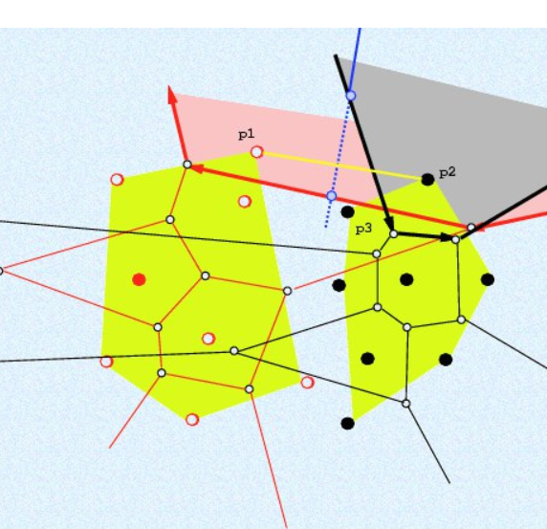
Monotone chain은 어떻게 만드는가?
분할된 두 다이어그램에서 각각 y 좌표가 가장 큰 한 점씩을 고름
두 점을 수직이등분하는 직선을 그은 후, 그 직선과 각 점이 차지하고 있던 영역의 경계와의 교점을 잡음 (y좌표가 더 큰 교점을 선택)

Slide 6
Monotone chain은 어떻게 만드는가?
3. 2의 수직이등분선과 만난 직선 l_0의 주인을 찾음 -> l_0 또한 분할된 다이어그램에서의 선이었으므로 어떤 두 점의 수직이등분일 것임, 또한 그 중 한 점은 1의 두 점 중 하나일 것
오른쪽 그림에서는 처음에 선택된 점 : p_1,p_2
l_0의 주인 : p_2, p_3
--> 다음 시행 또한 2~3을 반복하는데, 이 때는 선택된 두 점을 p_1, p_3로 생각

Slide 7


